Slide 1
Бузулукский гидромелиоративный техникум – филиал федерального государственного бюджетного образовательного учреждения «Оренбургский государственный аграрный университет»
Курсовой проект по теме:
Разработка сайта магазина по продаже офисной технике «DNS»»
Выполнил
Студент 3 курса, группы 31,
Специальности 09.02.04
Информационные системы (по отраслям)
Матвеев Дмитрий Владимирович
Руководитель: Мартынова Е.Н.

Slide 2
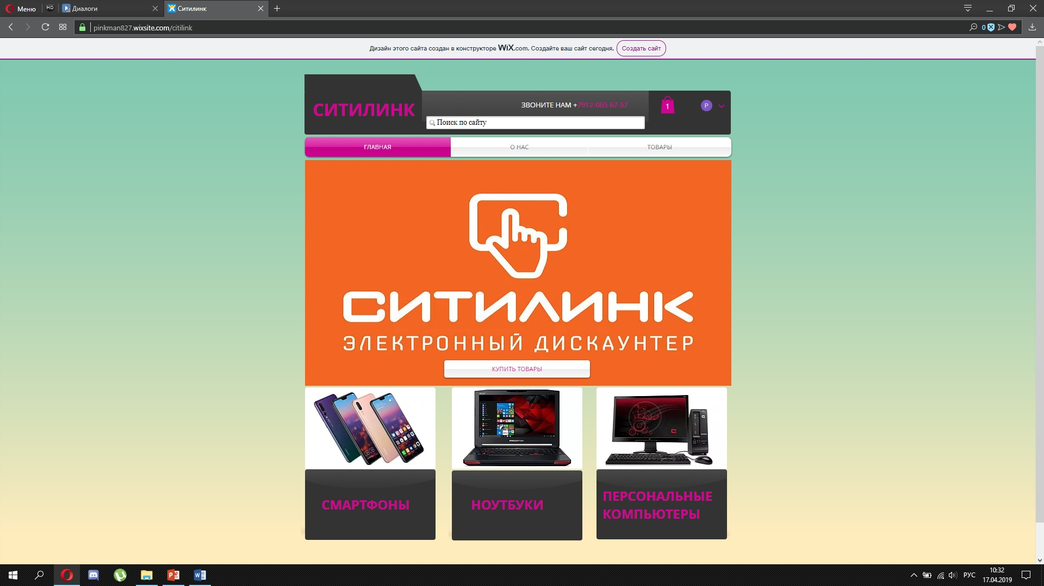



Объектом исследования «DNS».
Предметом является сайт офисной техники.
Цель: разработать сайт магазина «DNS» с использованием HTML, CSS, JS, PHP, WordPress

Slide 3

Задачи:
изучение теоретического материала;
разработка проекта;
создание сайта;
освоение технологии создания сайтов на HTML и CSS;
улучшение понимания работы интернет магазинов;
улучшение понимания программирования на PHP, JS;
улучшение понимания работы поисковых роботов;
обобщение опыта курсовой, путем анализа мозговым штурмом.

Slide 4

Принципы создания сайта:
Дизайн сайта должен быть внешне приятен и интуитивно понятным для каждого пользователя.
Макет сайта должен быть свободным т.е разработчик может на свое усмотрение изменять те или иные объекты сайта
Сайт должен быть опциональным т.е открытым для поисковых роботов

Slide 5

Поэтапная разработка:
Разработка дизайна сайта.
Верстка и наполнение сайта.
Выбор поставщика хостинга.
Загрузка сайта на хостинг

Slide 6
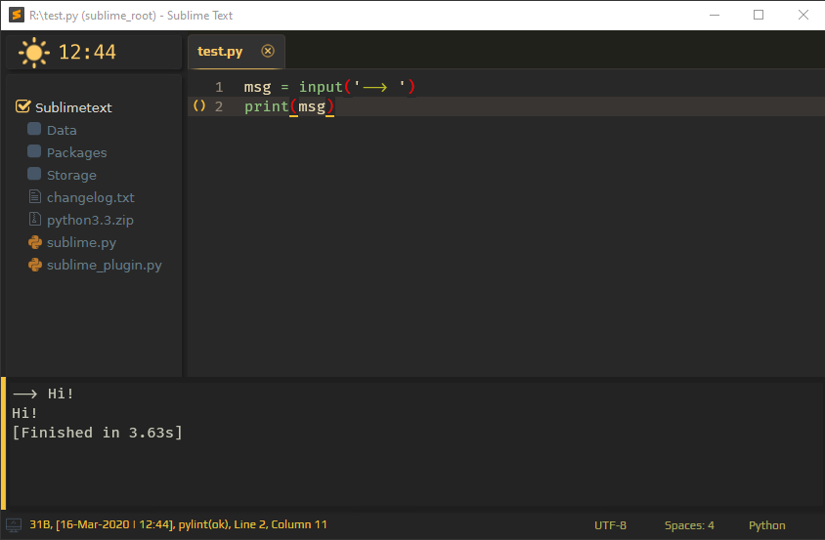
Инструкция по эксплуатации сайта
Как исправить ошибку на странице?
Зайти в раздел настроек сайта. Нажать на пентаграмму тетрадки или карандашика, чтобы открыть текстовой редактор. Найти ошибку и устранить её. По завершении нажать кнопку "сохранить", а не просто закрыть страницу.

Slide 7

Как купить товар?
Как пользоваться сайтом.
Выбираете любой понравившийся товар и нажимаете кнопку «купить» сайт сам автоматически запомнит, кто вы, что хотели. Далее надо перейти в раздел «корзина», нажать на поле «оформить заказ».
Также предстоит выбрать способ доставки. После оплаты остаётся ждать посылку.

Slide 8
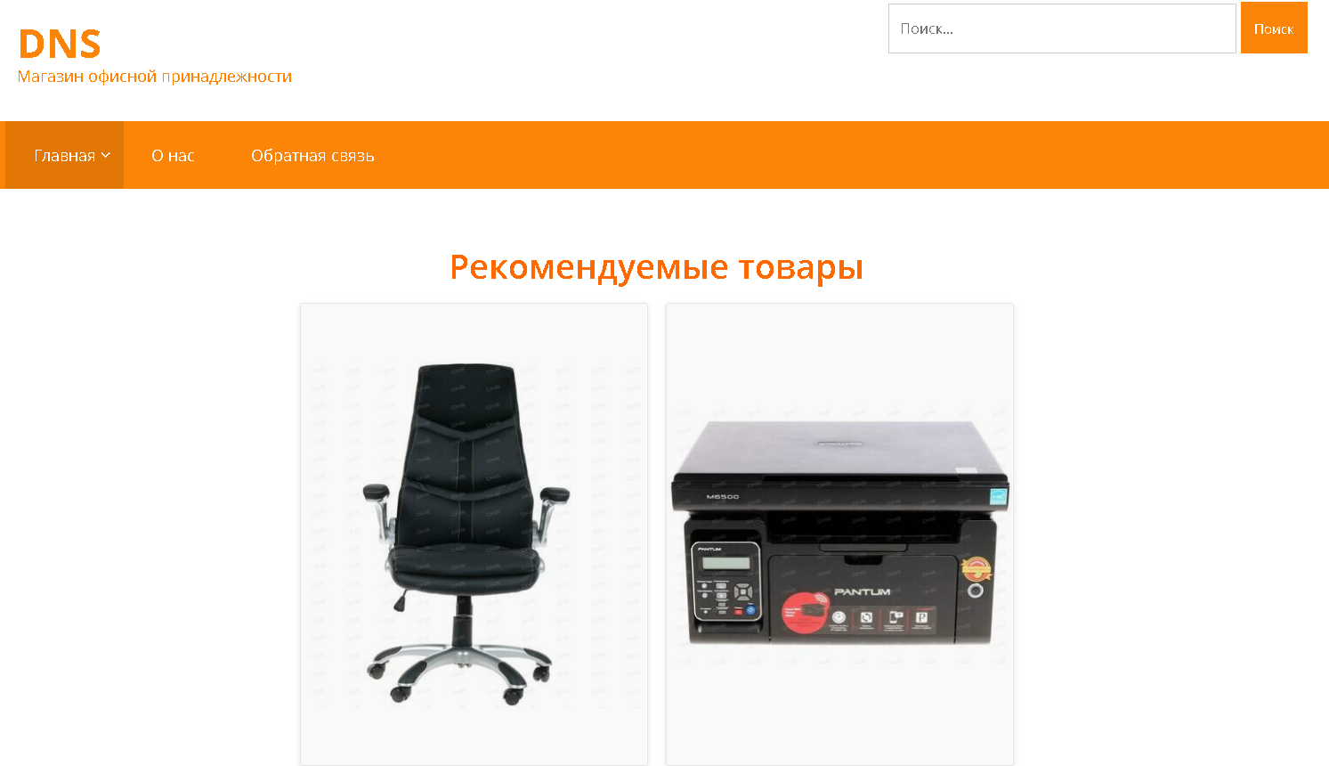
Главная страница сайта

Slide 9
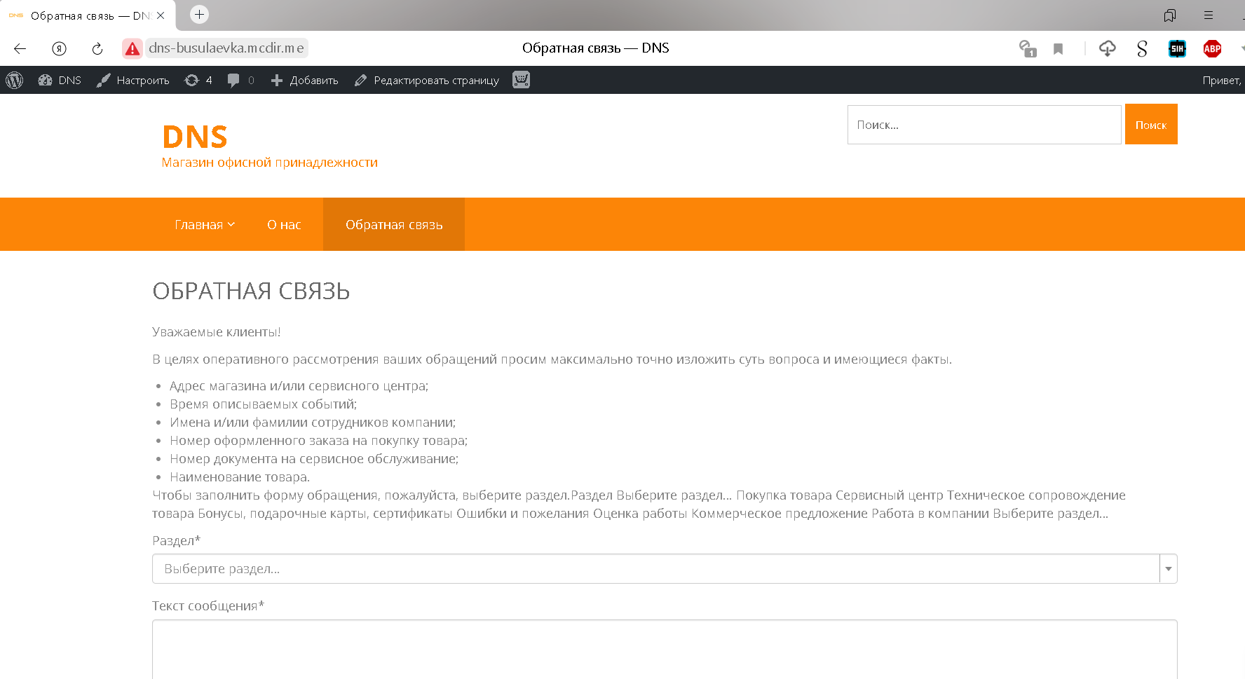
Страница «Обратная связь»

Slide 10
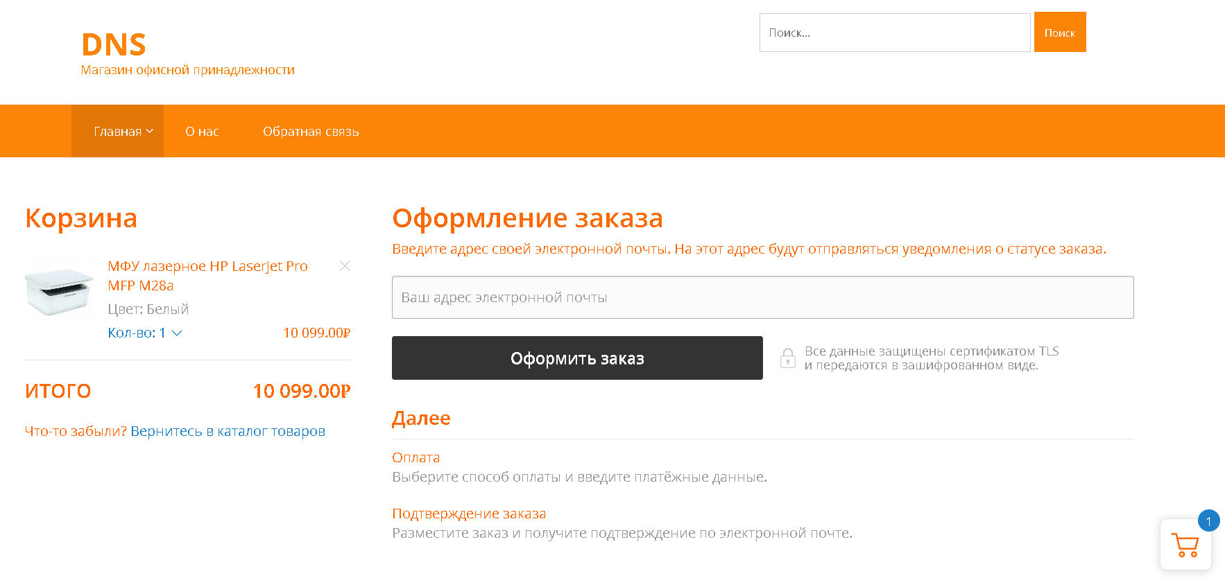
Страница корзины

Slide 11
Спасибо за внимание!
Ссылка на сайт

